Slide 1

Тақырыбы:Метаболизмнің түрлері
10 сынып
жаратылыстану- гаманитарлық бағыт
<number>

Slide 2
Оқу мақсаты
10.1.4.3 метаболизмнің түрлерін атау,энергетикалық алмасу кезеңдерін сипаттау
<number>

Slide 3
Сабақтың мақсаты | 1.метаболизмнің түрлерін атай алады 2.энергетикалық алмасу кезеңдерін сипаттай алады; 3.энергия алмасудың әр кезеңінің ерекшеліктерін талдайды;
:
<number>

Slide 4
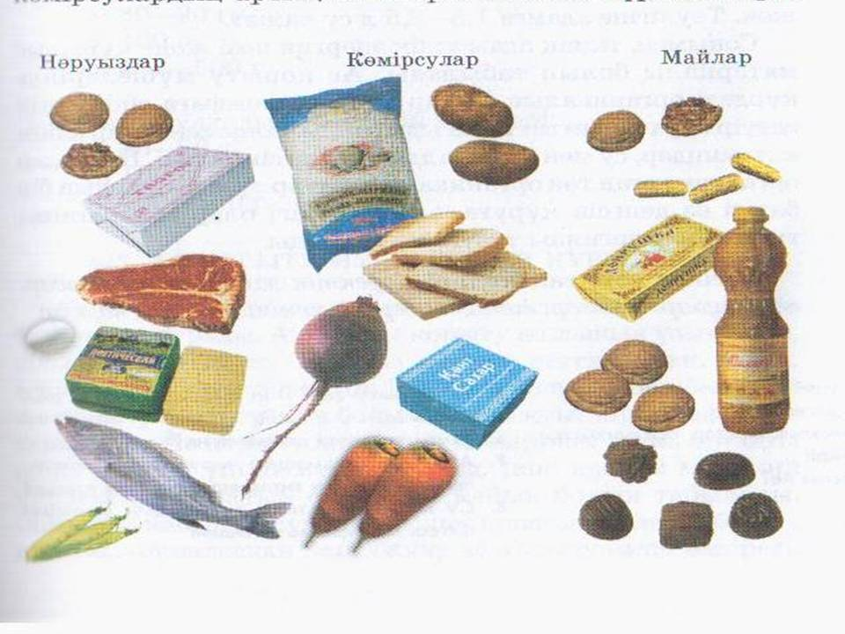
Ой қозғау.
<number>

Slide 5
Терминология
Анаболизм
Ассимиляция
Диссимиляция
Автотрофты
Гетеротрофты
Фототрофты
Хемотрофты
Метаболизм
Катаболизм
Пластикалық алмасу
Энергетикалық алмасу
Сапрофитті
Паразитизм
<number>

Slide 6
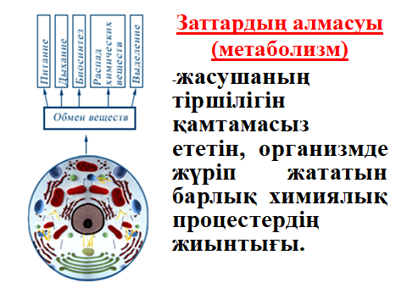
Судың маңызы:
<number>

Slide 7
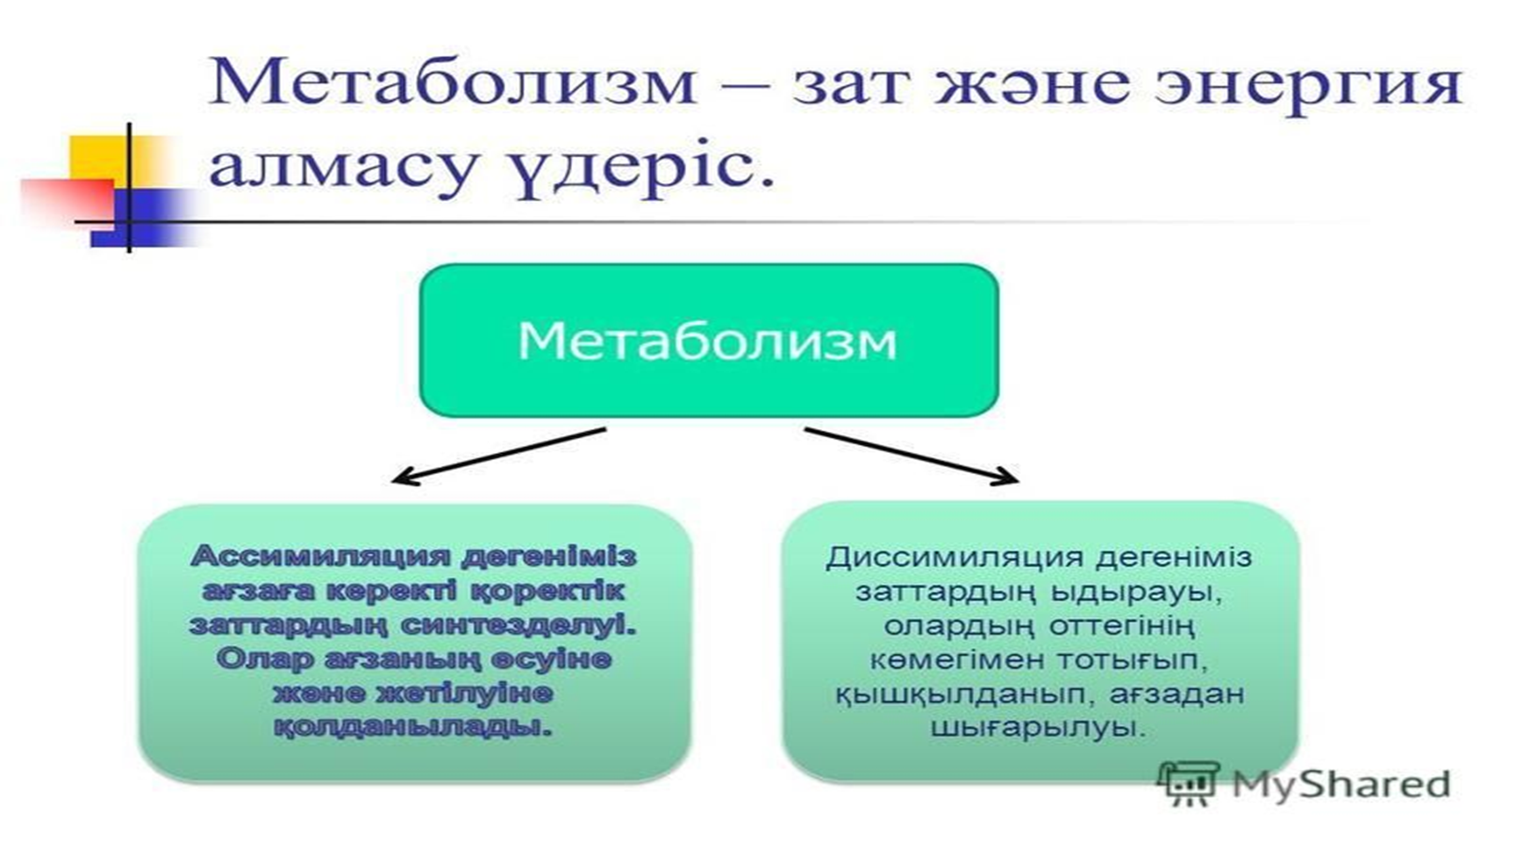
<number>

Slide 8
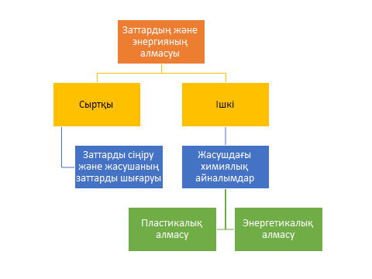
<number>

Slide 9
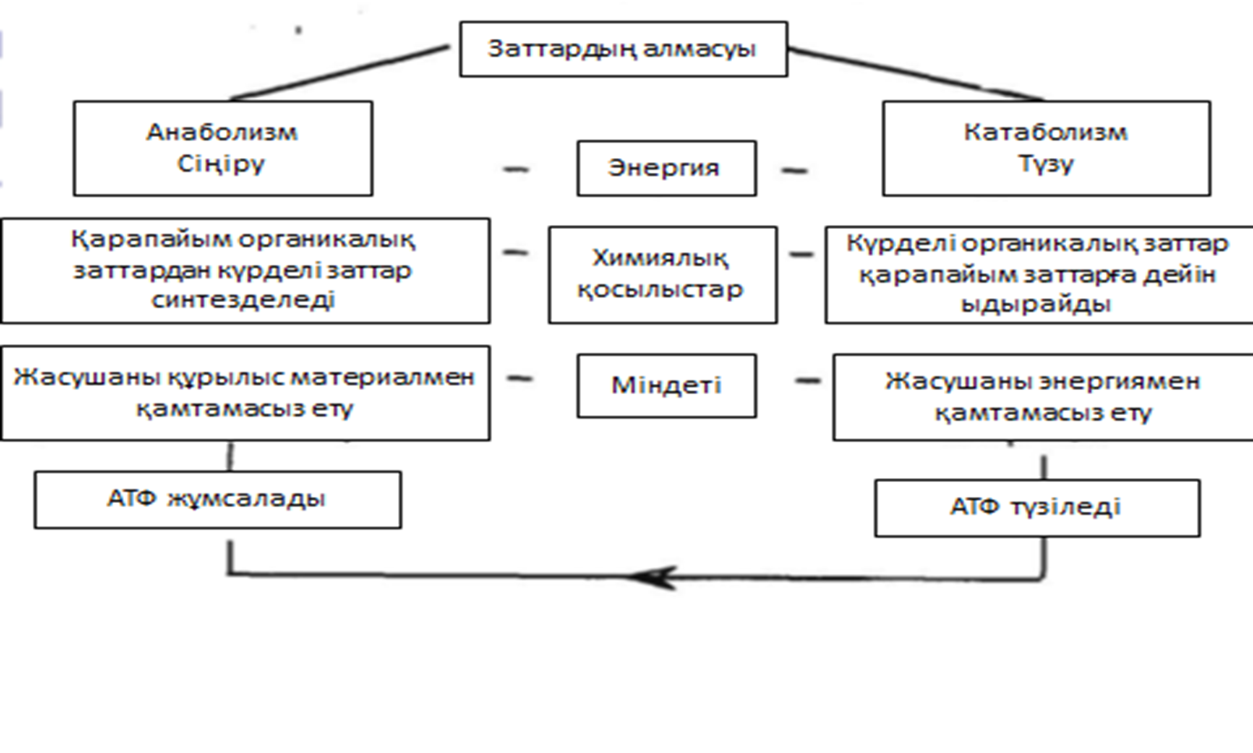
<number>

Slide 10
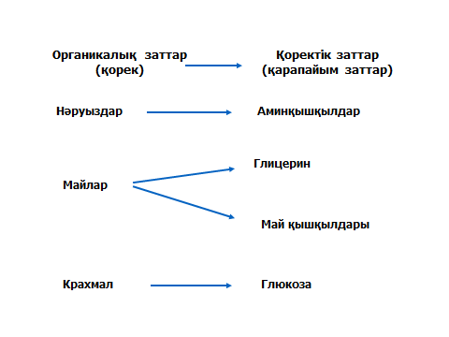
.
<number>

Slide 11
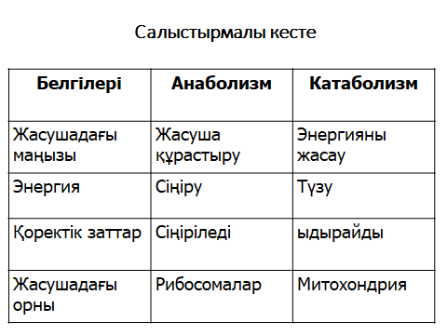
<number>

Slide 12
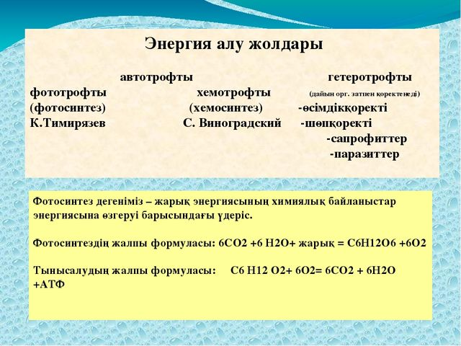
<number>
<number>

Slide 13
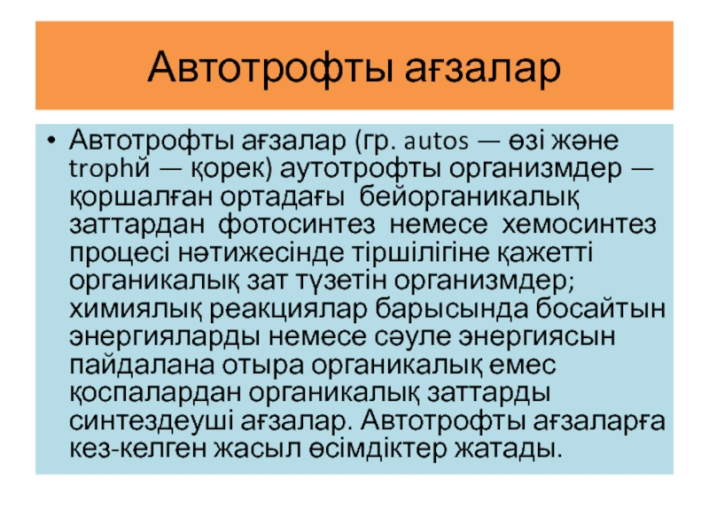
<number>
<number>
Notes:
<number>

Slide 14
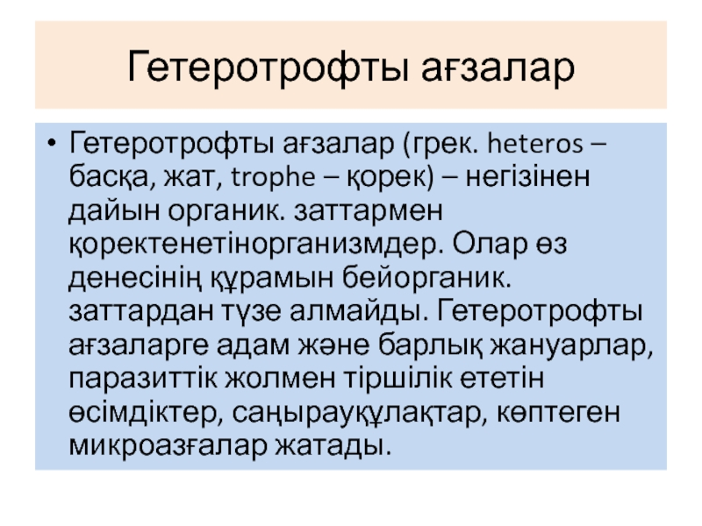
<number>
<number>

Slide 15
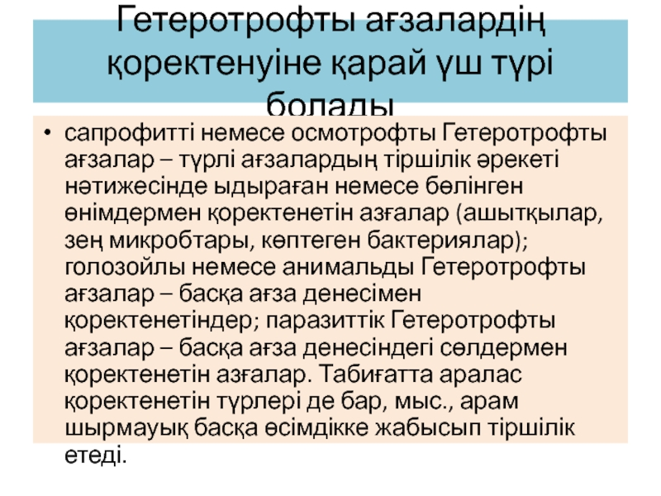
<number>
<number>

Slide 16
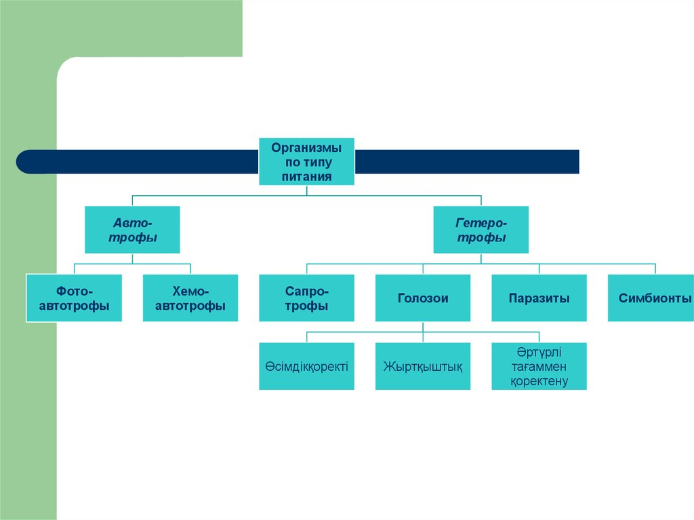
<number>
<number>

Slide 17
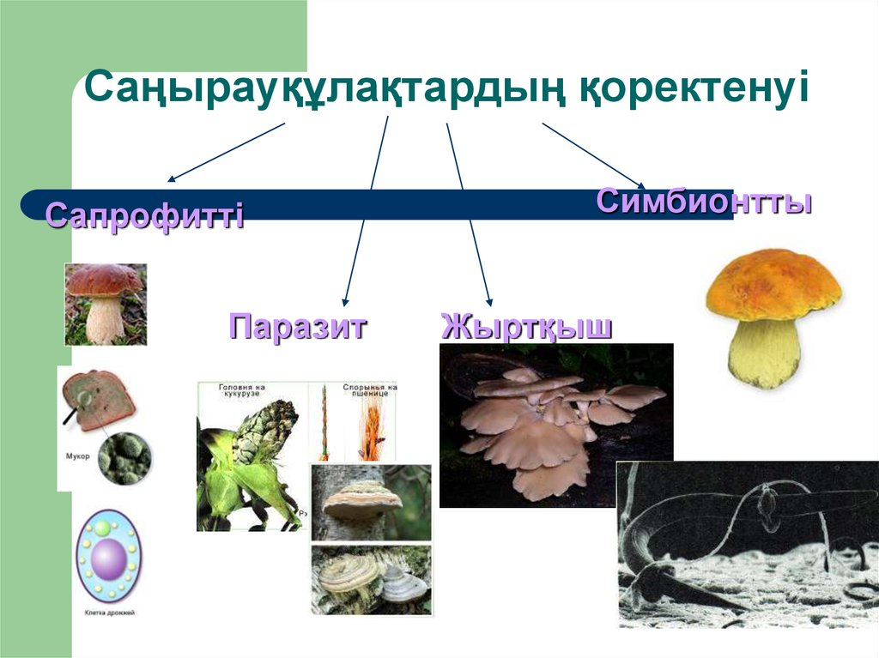
<number>

Slide 18
№ 1 Тапсырма.
Берілген зат алмасу кезеңдерімен танысыңыздар.
Әр кезеңнің ерекшелігіне назар аударыңыздар.
Әр кезеңнің соңғы өнімдерін анықтаңыздар
Алған ақпараттарыңызды қолданып, тірек-конспектісін құрыңыздар
<number>

Slide 19
№1 Тапсырма. Жазылым тапсырмасы. Бағалау парағы
 | Тапсырманың орындалуы | Ұпайы
Берілген зат алмасу кезеңдерімен танысыңыздар. Әр кезеңнің ерекшелігіне назар аударыңыздар. Әр кезеңнің соңғы өнімдерін анықтаңыздар Алған ақпараттарыңызды қолданып, тірек-конспектісін құрыңыздар | 1. Зат алмасу кезеңдеріне сәйкес сипаттама . | 1
 | 2. Әр кезеңнің ерекшелігін анықтау | 1
 | 3. Әр кезеңнің соңғы өнімін анықтау | 1
 | 4. Нақты ақпараты бар тірек-конспектісін құра алады | 2
<number>
Notes:
<number>

Slide 20
№ 2 Тапсырма.Талқылай отырып кестені толтырыңдар
№ | Белгі | Гетеротрофтылық | Хемосинтез | Фотосинтез
1
2
3
4
5
6
7
8
9
10
<number>

Slide 21
1 Дайын нәруыздар ,майлар,көмірсулар қажет.
2.Бейорганикалық заттардан өзіне қажетті нәруыздар,майлар мен көмірсуларды синтездейді.
3.Жарық энергиясын қолданады.
4.Заттардың химиялық энергиясын қолданады.
5.Органикалық заттардың энергиясын қолданады
6.Бейорганикалық заттардың энергиясын қолданады
7.Саңырауқұлақтарға тән белгілер.
8.Өсімдікке тән белгілер
9.Жануарға тән белгілер
10.Шіріткіш және ауру тудыратын белгілер
1
<number>

Slide 22
№2 Тапсырма.Бағалау парағы.
Талқылай отырып кестені толтырыңдар.
Энергия алудың тәсілдерін жаз. | 2 ұпай
3 Ұпай
Оларға тән белгілерді анықтап жаз.
<number>

Slide 23
Сабақты бекіту
Оқушылар алған білімдеріне сүйене отырып сөйлемді аяқтайды.
1.Қоршаған орта мен ағза арасындаңы зат алмасу ....................................
2.Қоректік заттарды қолданып ,өздерінің қажетті заттарын синтездеу және жинақтау ......................................
3.Энергия алу және оны пайдалану мақсатында заттардың ыдырауы...............................................................................
4.Бейорганикалық заттардан нәруыздар,майлар және көмірсулар өз бетінше синтездей алатын ағзалар......................
5.Дайын органикалық заттармен қоректенетін барлық тірі ағзалар .....................................................................................
<number>

Slide 24

Рефлексия
Мұғалім сабақ мақсатарына қайта оралып,
сабақ мақсаттарына жету деңгейін талқылайды.
Оқушылар келесі сөйлемдерді аяқтау арқылы рефлексия жасайды:
-Мен сабақ мақсатына жеттім, себебі …
-Маған сабақ мақсатына жету қиын болды, себебі
<number>

